Slide 1


MÔN TIN HỌC LỚP 4
TUẦN 7

Slide 2

NHỮNG ĐIỀU CẦN LƯU Ý
1. Chuẩn bị đầy đủ đồ dùng học tập, vở ghi bài.
2. Nhấn Tạm dừng khi phải trả lời câu hỏi .
3. Nhấn Tiếp tục khi đã tìm được câu trả lời .
4. Học tập nghiêm túc, làm đầy đủ bài tập theo yêu cầu.

Slide 3

CHỦ ĐỀ 2: EM TẬP VẼ
BÀI 1: NHỮNG GÌ EM ĐÃ BIẾT
SGK Trang 34 - Tiết 2

Slide 4

MỤC TIÊU BÀI HỌC
- Ôn tập các kiến thức, kĩ năng đã học về cách vẽ hình cơ bản, chỉnh sửa, tô màu cho bức vẽ.
- Lưu bài vẽ vào máy tính và mở bài vẽ đã lưu để chỉnh sửa.

Slide 5
A. HOẠT ĐỘNG CƠ BẢN (tiếp theo)
3. Em hãy đổi tên hai bài vẽ ở hoạt động 2 thành tên Đèn giao thông và Con diều.

Slide 6
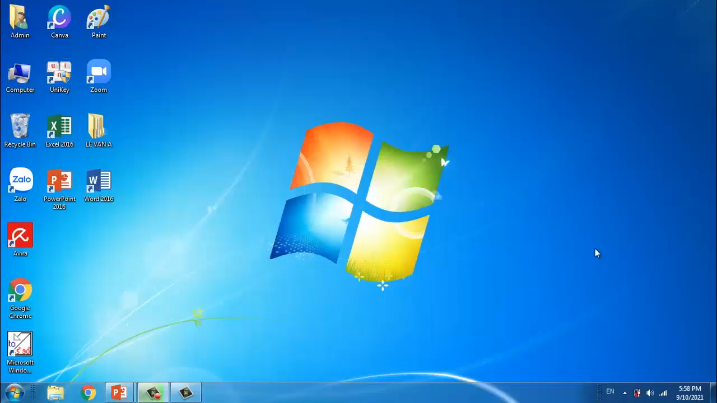
Đổi tên:

Slide 7
4. Em mở bài vẽ Đèn giao thông, vẽ thêm chiếc ô tô bên cạnh chiếc đèn giao thông rồi lưu bài vẽ vào thư mục của em trên máy tính.

Slide 8
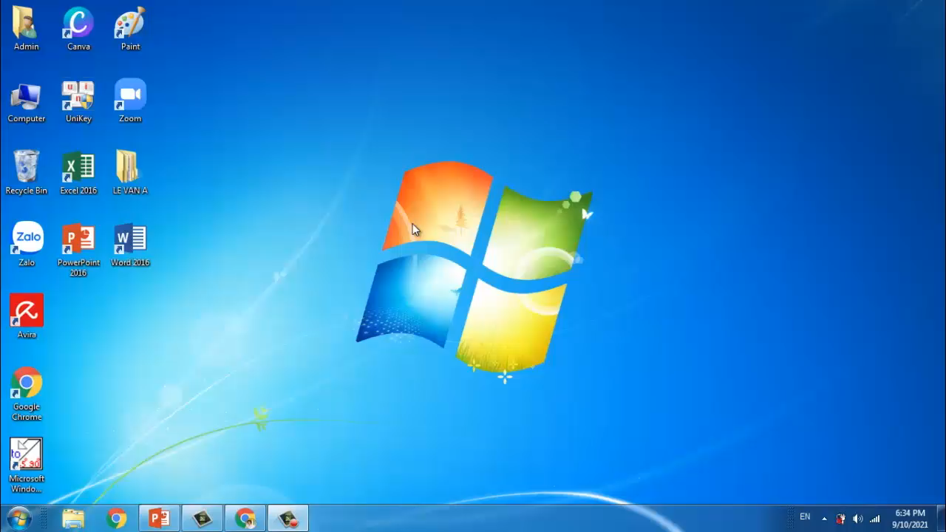
4. Vẽ ô tô

Slide 9
5. Em mở bài vẽ Con diều, sử dụng công cụ sao chép để sao chép thành nhiều con diều khác. Vẽ thêm mặt trời và các đám mây rồi tô màu để bức tranh sinh động hơn.

Slide 10
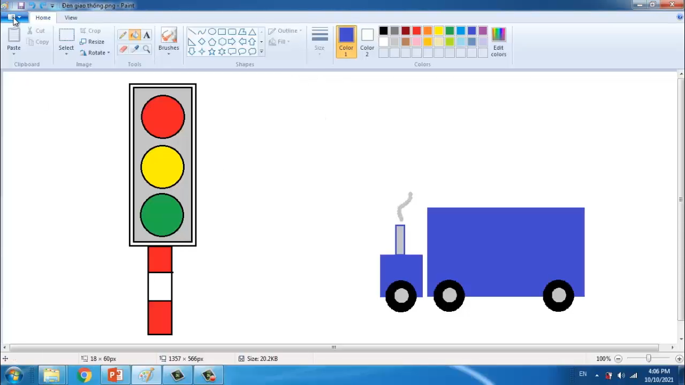
5. Sao chép

Slide 11


B. HOẠT ĐỘNG ỨNG DỤNG, MỞ RỘNG
So sánh điểm giống và khác nhau của công cụ vẽ đường gấp khúc và công cụ vẽ đường thẳng rồi điền vào bảng sau:
Điểm giống nhau | Điểm khác nhau
……………………………………. ……………………………………. ……………………………………. ……………………………………. ……………………………………. ……………………………………. …………………………………….……………………………………. | ……………………………………. ……………………………………. ……………………………………. ……………………………………. ……………………………………. ……………………………………. ……………………………………. …………………………………….

Slide 12
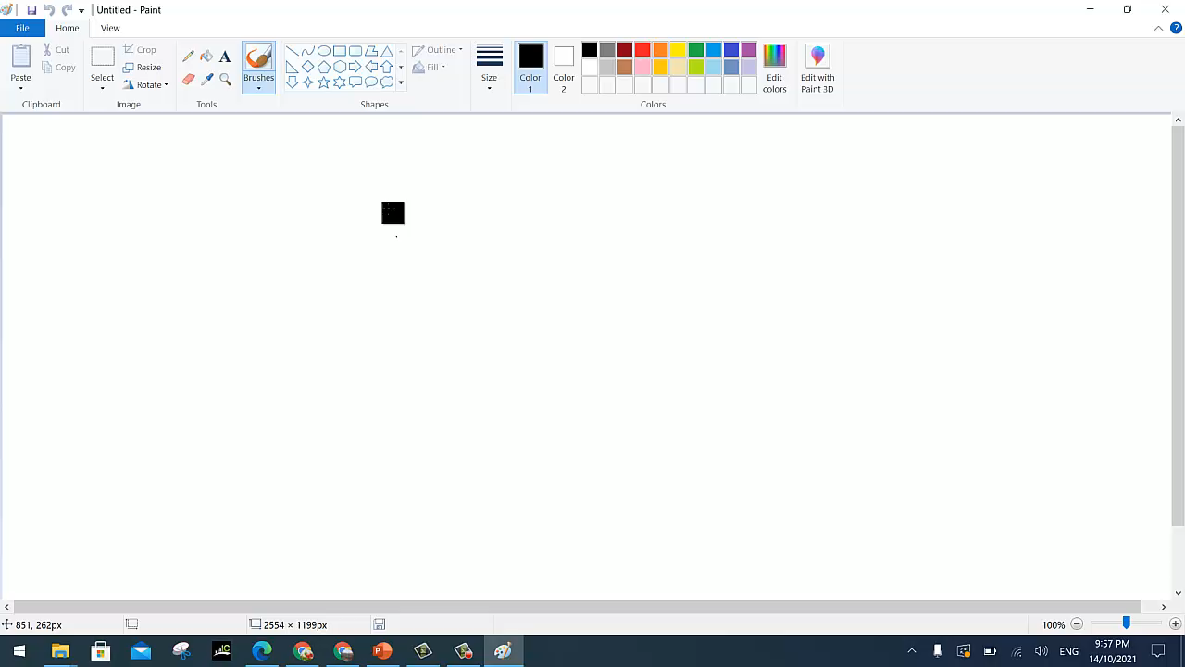

Slide 13
B. HOẠT ĐỘNG ỨNG DỤNG, MỞ RỘNG
So sánh điểm giống và khác nhau của công cụ vẽ đường gấp khúc và công cụ vẽ đường thẳng rồi điền vào bảng sau:
Điểm giống nhau | Điểm khác nhau
- Công cụ đường gấp khúc khi vẽ đường thẳng liền với nhau tạo ra hình gấp khúc khép kín.
- Công cụ đường thẳng chỉ vẽ 1 đường thẳng.
- Hai công cụ đều vẽ ra đường thẳng.

Slide 14
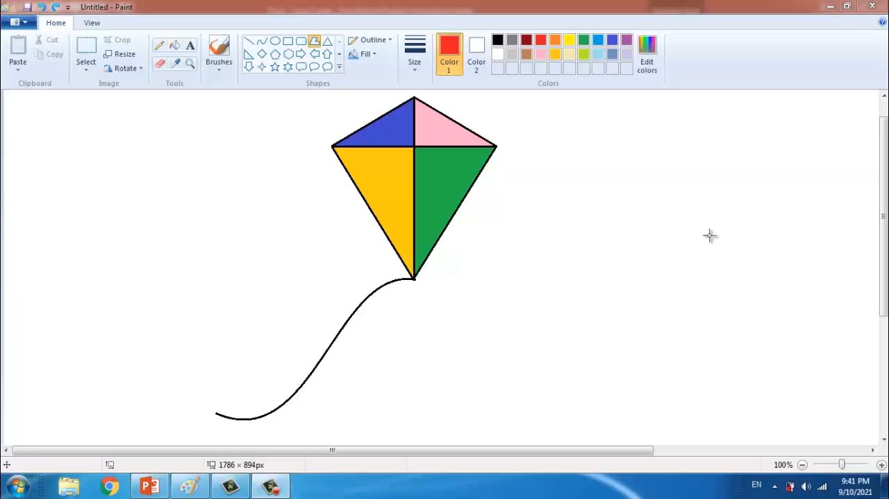

Slide 15

EM CẦN GHI NHỚ
Lưu bài vẽ trước khi đóng chương trình Paint hoặc tắt máy.
Công cụ để vẽ đường gấp khúc

Slide 16

CHÚC CÁC CON CHĂM NGOAN, HỌC GIỎI

